Slide 1
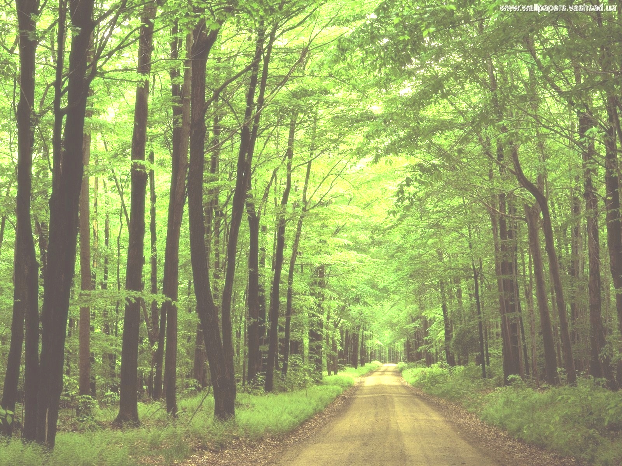
Использование простейших методов биоиндикации в изучении загрязнений воздушной среды
Муниципальное бюджетное образовательное учреждение
Сергачская средняя общеобразовательная школа №6
учебно-исследовательская работа
Работу выполнила
ученица 10 класса
Соколова Наталья 16 лет
Руководитель:
учитель биологии,
Пигалова Екатерина Владимировна
2015 год

Slide 2
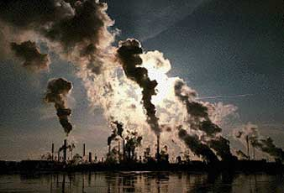
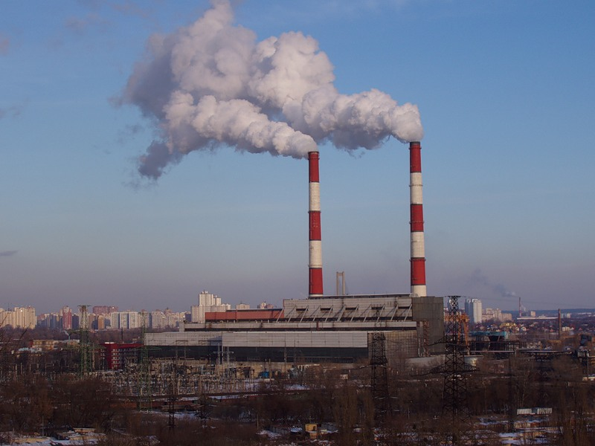
Загрязнение атмосферного воздуха
Загрязнение воздуха токсично для людей и для окружающей среды, и оно почти всегда исходит от человека.

Slide 3
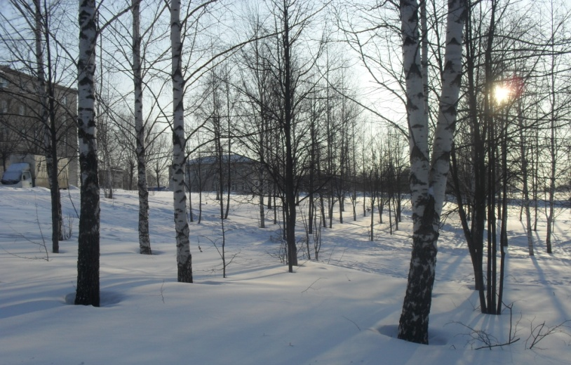
Цель работы:
Изучение состояния атмосферного воздуха города Сергача простейшими методами биоиндикации.

Slide 4
Задачи:
Изучить явление - биоиндикации (один из специфических методов мониторинга загрязнения окружающей среды)
Выявить видовой состав лишайников, встречающихся в городе и сделать вывод о степени загрязнённости воздуха в городе.
Определить состояние хвои сосны обыкновенной для оценки загрязненности атмосферы
Сделать вывод о степени загрязнённости воздуха в городе.

Slide 5
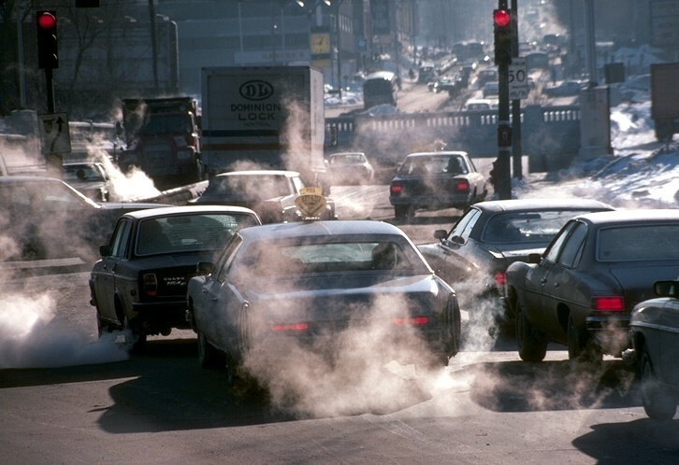
Актуальность выбранной темы связана с тем, что виды-индикаторы позволяют выявить специфические особенности среды в связи с антропогенной нагрузкой, что сказывается на условиях обитания организмов и приводит к сокращению биоразнообразия.
А также ученые, далеко не вчера пришли к очевидному выводу, активная деятельность человека наносит Земле неповторимый вред. Сохранение качества окружающей среды и здоровья населения находится в числе самых острых проблем современности.

Slide 6
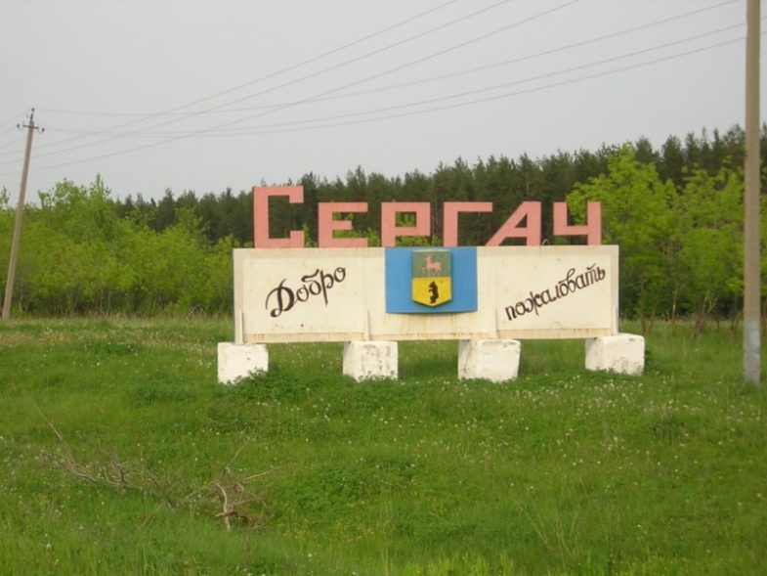
Гипотеза:
Выходя на прогулку взрослые нам говорят: «Что вы там забыли? На улице чистого воздуха нет!» Я решила провести исследовательскую работу, и узнать, все ли так плохо с воздухом в моем городе. Правда ли экологическое
состояние атмосферного воздуха в г.Сергач – критическое.

Slide 7
Объектом исследования:
служит атмосферный воздух на нескольких изучаемых площадках:
- площадка № 1 (общая), территория объездной дороги рядом с кафе «Лесное»
- площадка № 2 (общая), территория дендропарка
- площадка № 3 (общая), территория ФОКа «Лидер»
- площадка № 4а (для лихеноиндикации), территория школы №6
- площадка № 4б (по состоянию хвои сосны), территория санатория «Серебряные ключи»

Slide 8
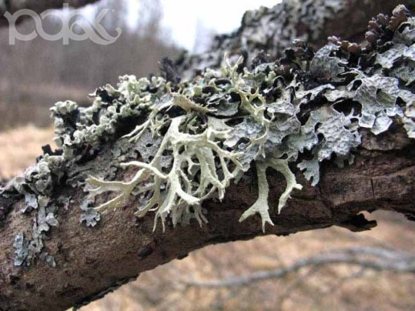
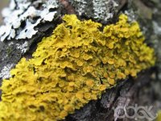
Оценка экологического состояния воздушной среды методом лихеноиндикации
Признанные биоиндикаторы воздуха - лишайники. Они оказались очень чувствительными к окислам серы и азота. При увеличении концентрации загрязнителей в воздухе с лишайниками происходят различные изменения:
Во-первых, снижается видовое разнообразие лишайников,
Во-вторых, снижается численность лишайников,
В-третьих, в 4-6 раз уменьшается величина таллома лишайников.

Slide 9
Ход работы:
Определить пробную площадку.
Определить видовой состав деревьев на этой площадке.
Изучить видовой состав лишайников.
С помощью рамки определить степень покрытия древесного ствола лишайниками.
Определить степень загрязнения воздуха в районе исследования

Slide 10
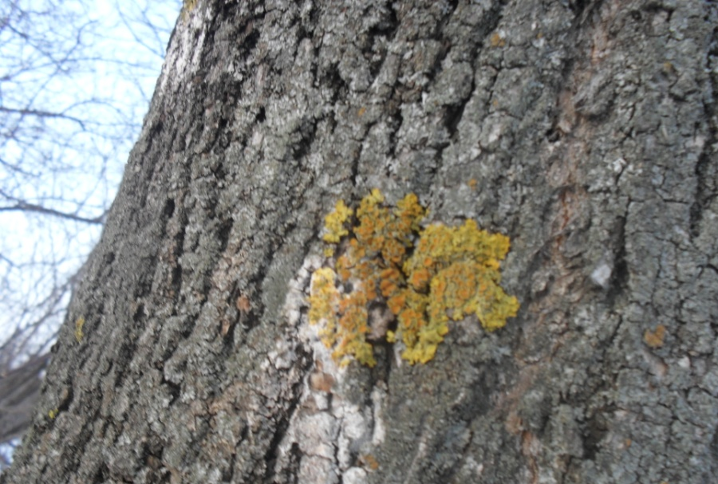
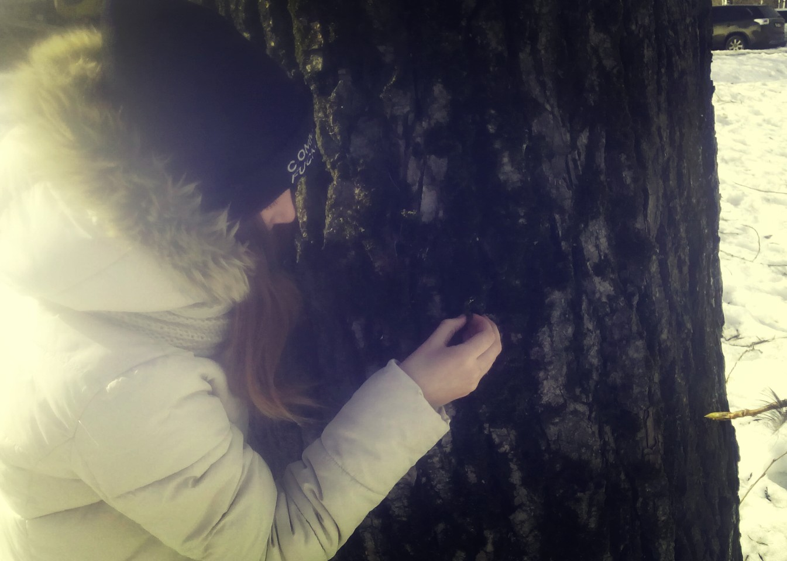
- площадка № 1. Расположена на территории объездной дороги, рядом с кафе «Лесное». Эта зона находится за городом. Но непосредственно около этой территории еще проходят железнодорожные пути, стоит сахарный завод.

Slide 11
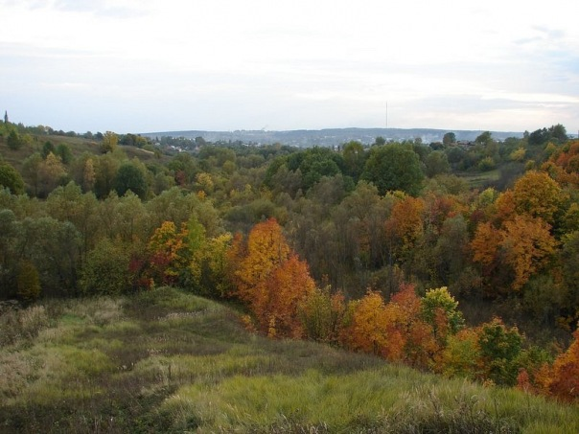
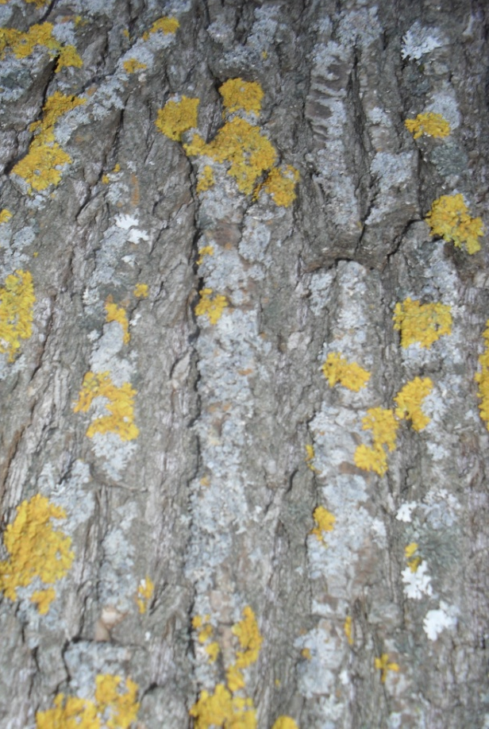
- площадка № 2. Расположена в районе дендропарка «Явлейка». Транспортный поток и предприятия загрязняющие воздух отсутствуют.

Slide 12
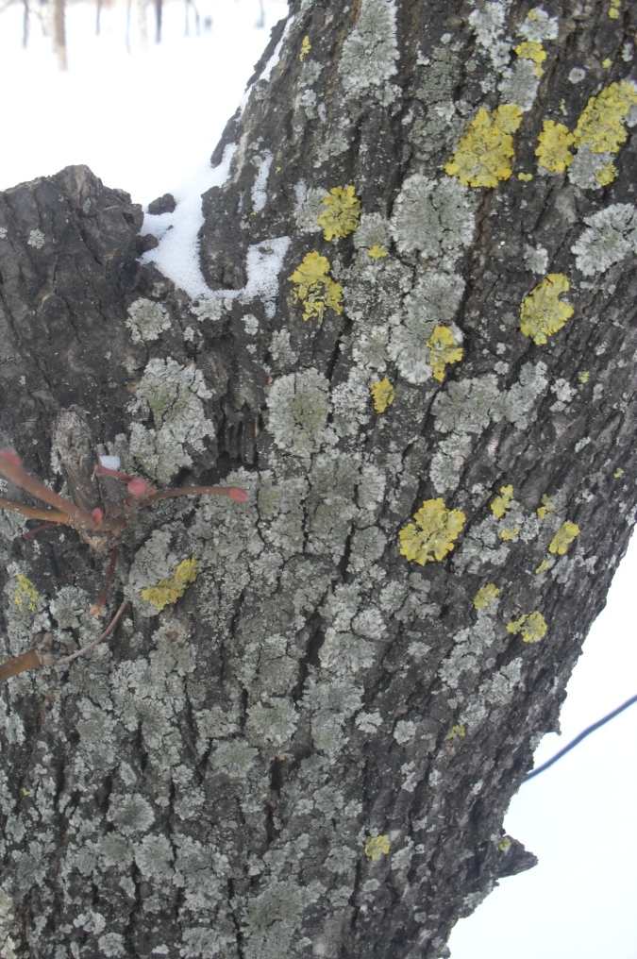
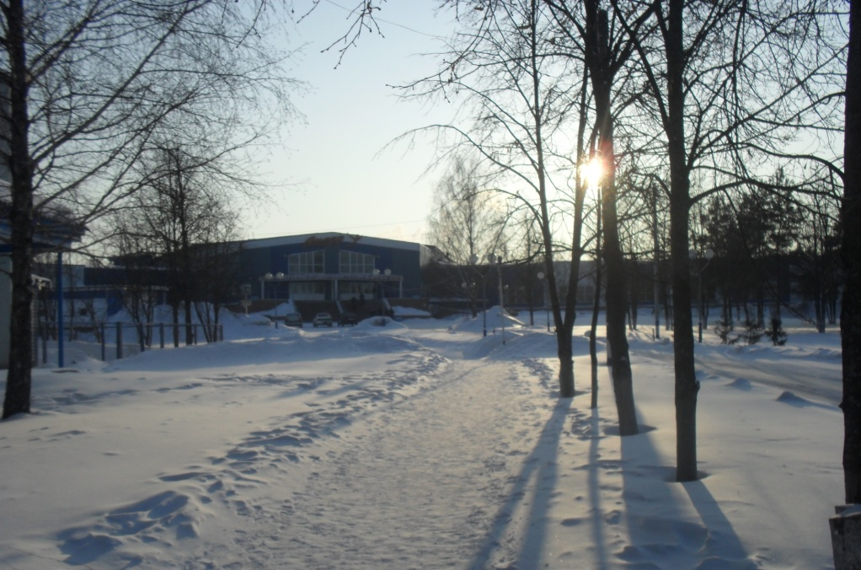
площадка № 3. Расположена в районе ФОКа «Лидер» Неподалёку расположена автодорога, но с небольшим потоком машин

Slide 13
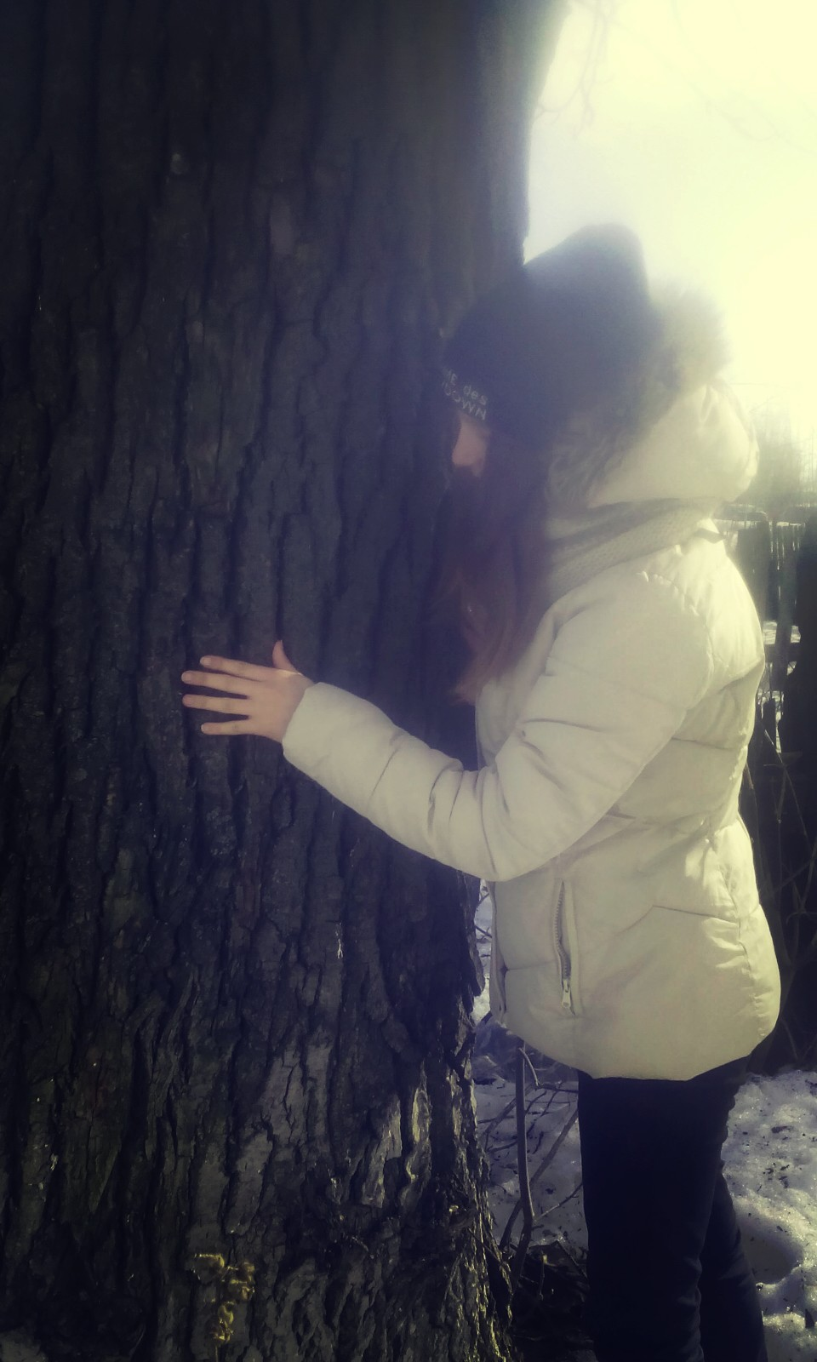
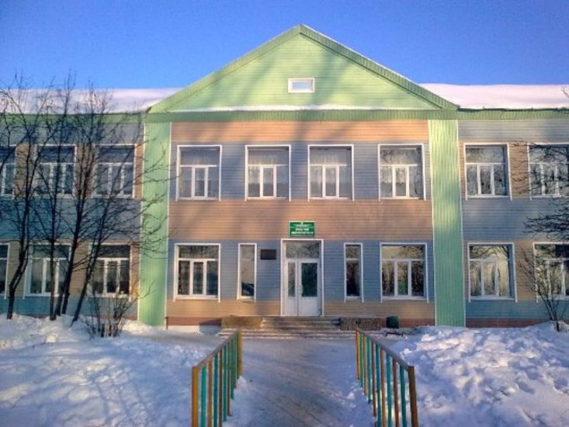
площадка № 4а. Расположена на территории МБОУ СОШ №6. Вблизи с площадкой наблюдается интенсивное транспортное движение. Неподалёку расположена котельная, автовокзал, и проходят железнодорожные пути.

Slide 14
Результаты:
№ пло- щад- ки | Название дерева | Количество деревьев на площадке |  | Формы лишайников и виды | Степень развития лишайников на стволе дерева, балл | Концентрация SO_{2 (мг/м}³⁾
 |  | всего | с лишайниками
1 | Ясень | 10 | 9 | Накипные, листовые | 4 | 0,03 - 0,08
2 | Ясень | 10 | 10 | Накипные, листовые | 9 | Менее 0,01
 | Береза | 10 | 10 | Накипные, листовые | 8
3 | Ясень | 5 | 5 | Накипные, листовые | 7 | Менее 0,01
 | Береза | 5 | 5 | Накипные, листовые | 6
4 | Ясень | 5 | 5 | Накипные, листовые | 6 | 0,01 - 0,03

Slide 15
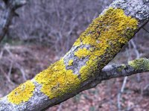
Вывод:
По чистоте воздуха исследованные нами площадки можно расположить в следующей последовательности: площадка №2 с наиболее чистым воздухом, следом идет площадка №3, затем малое загрязнение наблюдается на площадке №4 и площадка №1 со среднем коэффициентом загрязнения
В результате исследования я выяснила, что наибольшее разнообразие видов лишайников и их плотность зависят от их удаленности от автодорог и заводов. Сокращение количества лишайников на деревьях говорит об усилении загрязнения окружающей среды.

Slide 16
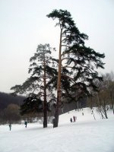
Оценка экологического состояния воздушной среды по состоянию сосны обыкновенной
Считается, что для условий
лесной полосы России наиболее
чувствительны к загрязнению воздуха
сосновые леса. Это обусловливает
выбор сосны как важнейшего
индикатора антропогенного влияния,
принимаемого в настоящее время за
«эталон биодиагностики».

Slide 17
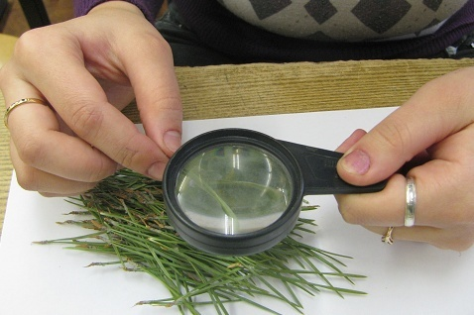
Ход работы:
Выбрать конкретные участки леса, контрастные по уровню атмосферного загрязнения – вблизи автодорог, предприятий и т.д.
С ветвей 5-10 деревьев отобрать побеги. С них собрать всю хвою и визуально исследовать ее состояние.
Определить степень загрязнения воздуха в
районе исследования

Slide 18
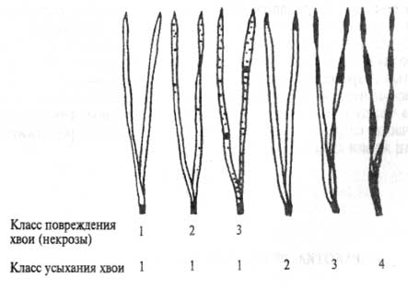
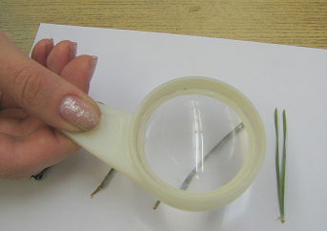
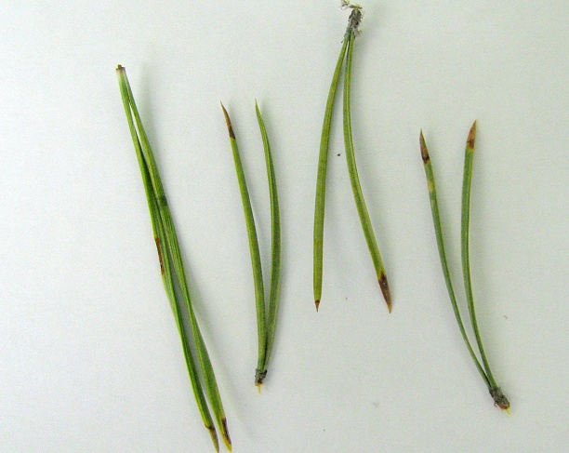
Рис.1. Класс повреждения и усыхания хвои
Класс повреждения хвои:
1 – хвоинки без пятен,
2 – хвоинки с небольшим числом пятен,
3 – хвоинки с большим числом чёрных и жёлтых пятен, некоторые из них крупные, во всю ширину хвоинки.

Slide 19
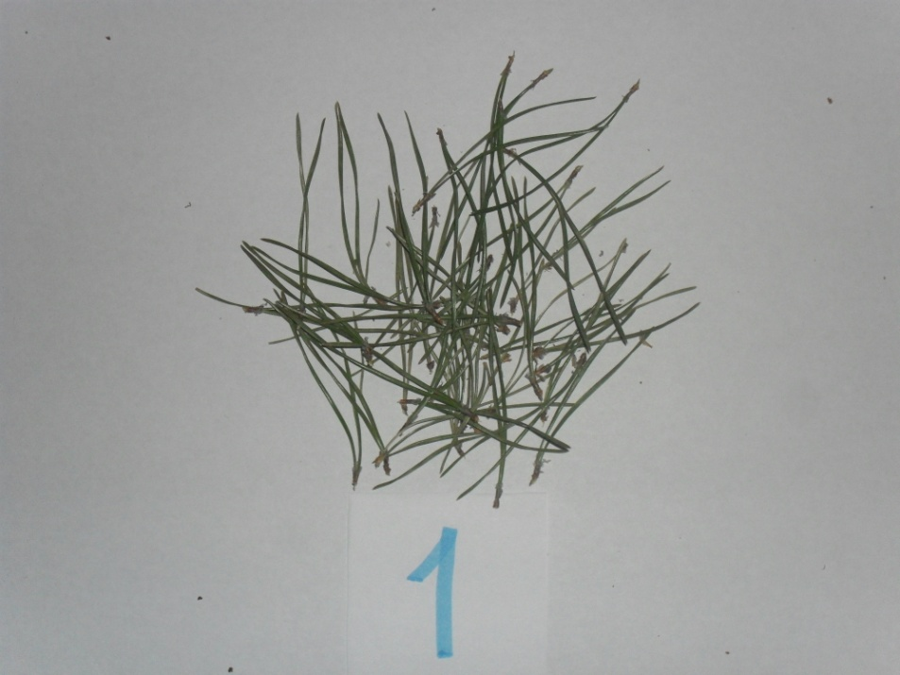
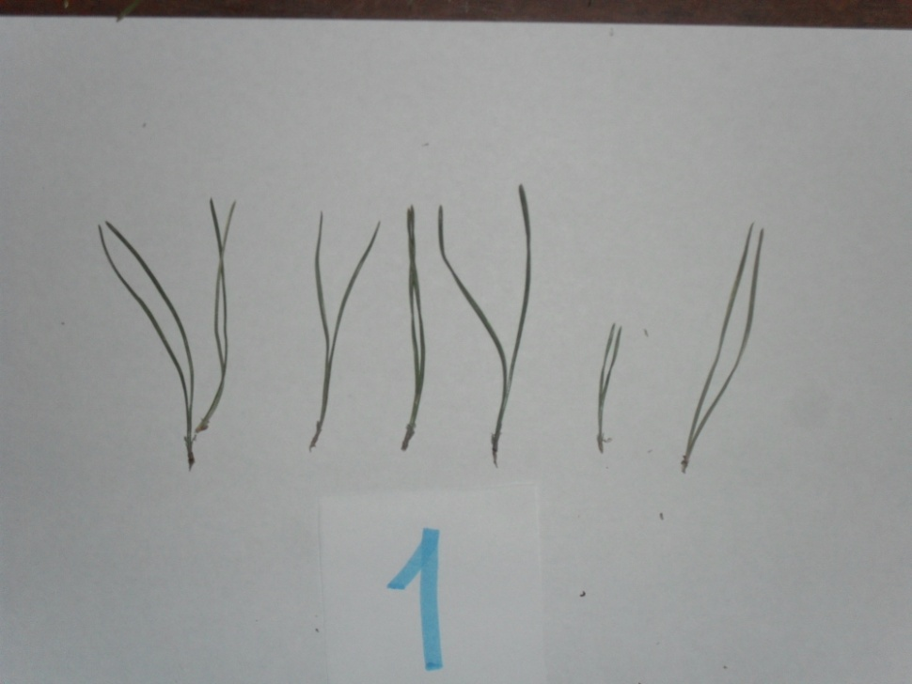
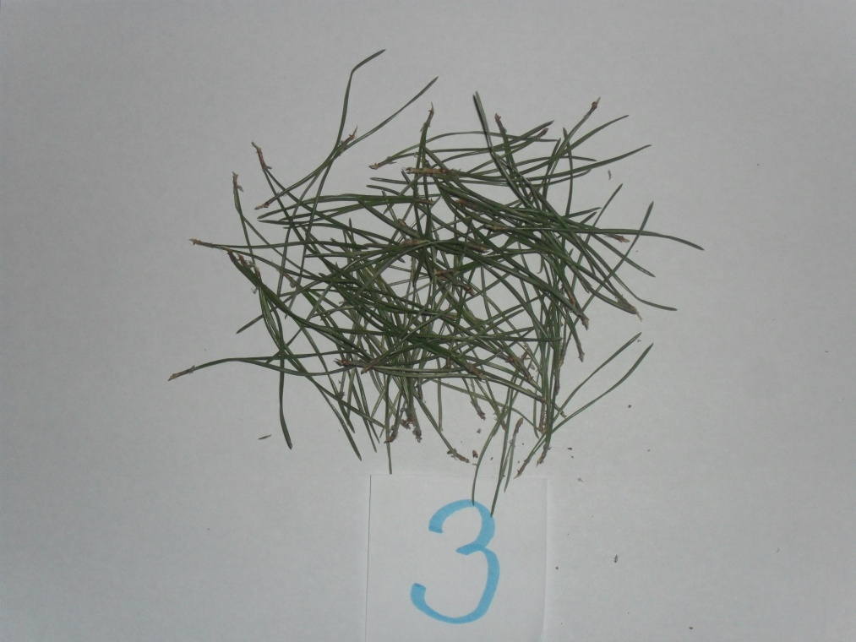
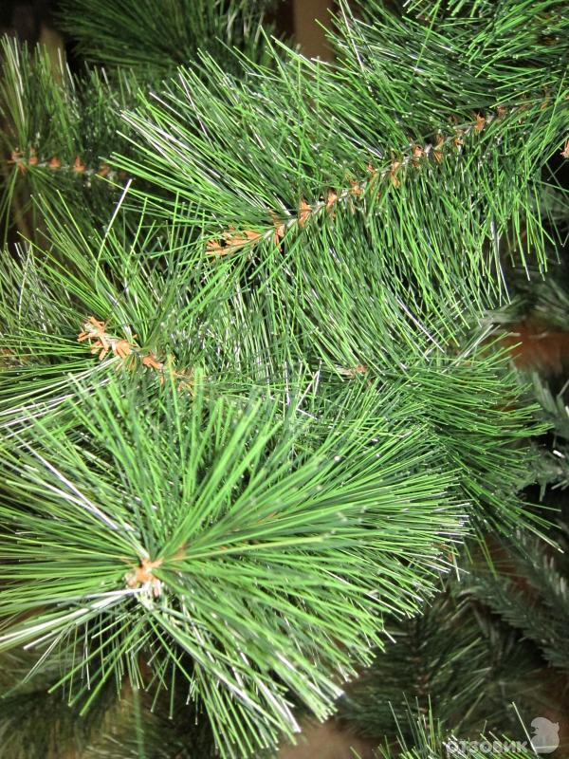
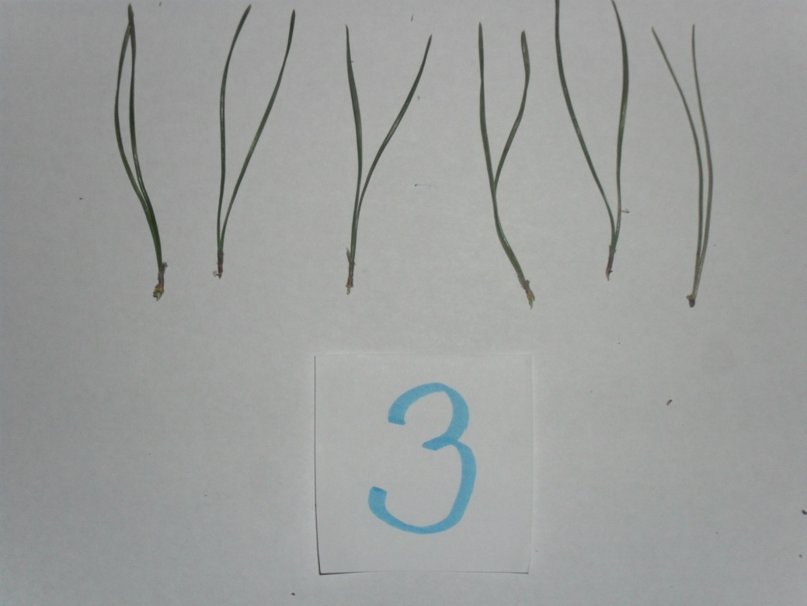
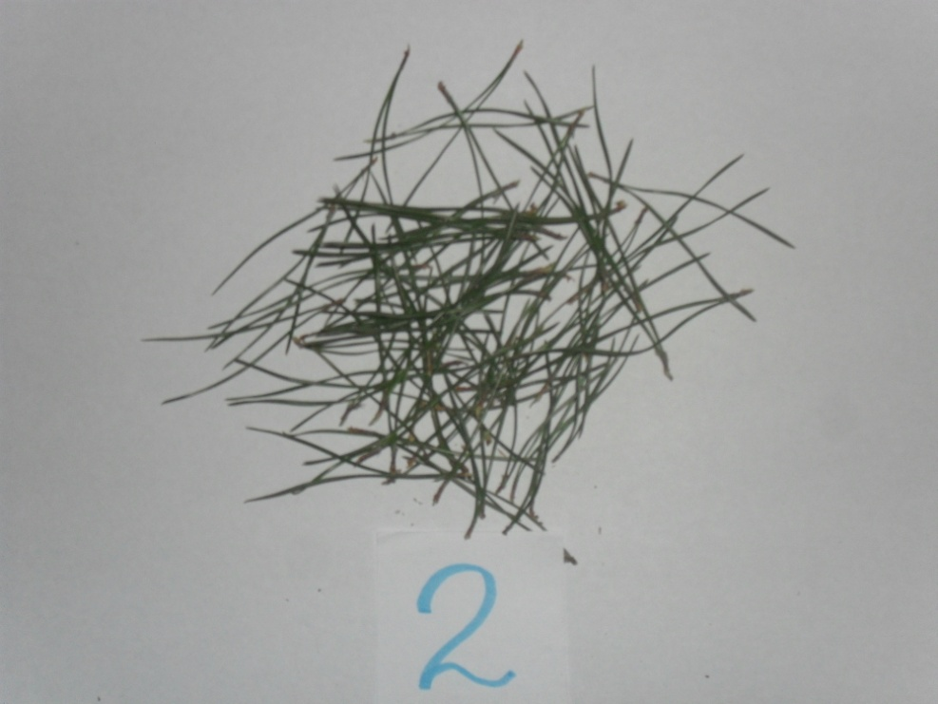
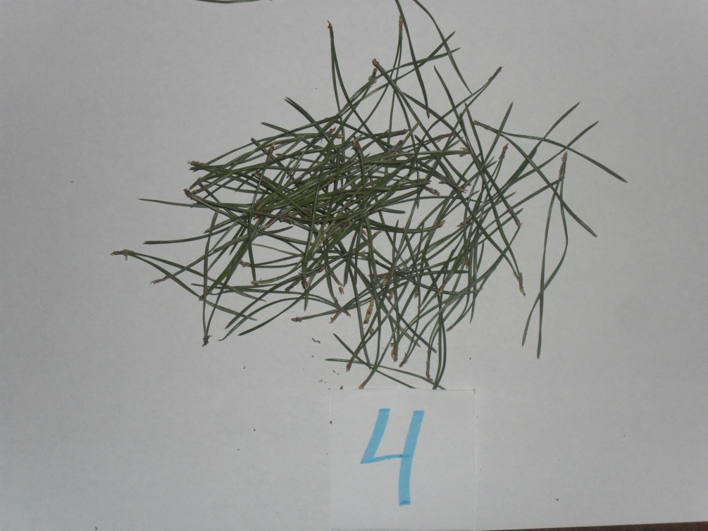
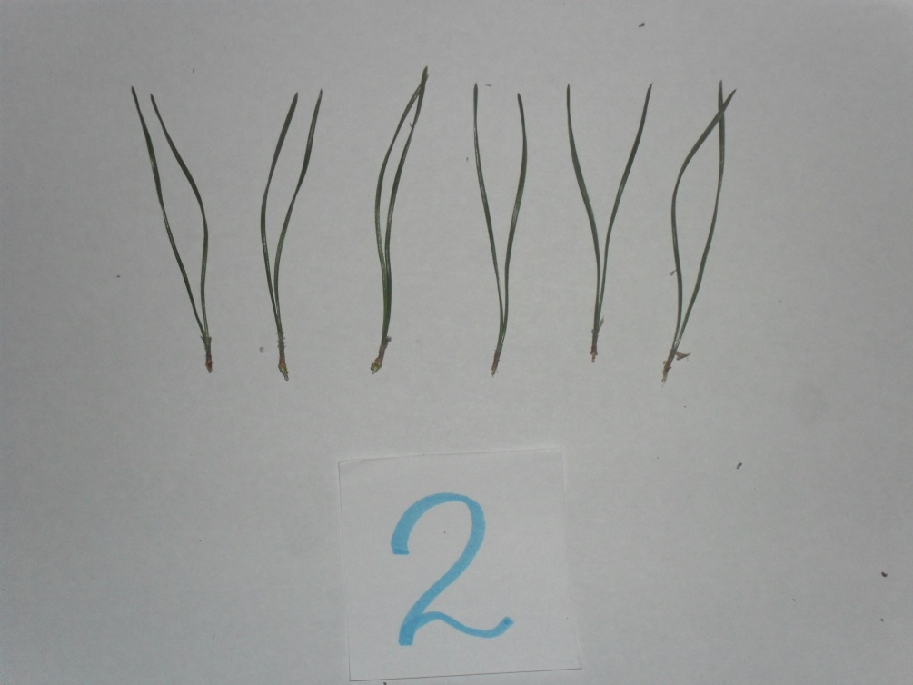
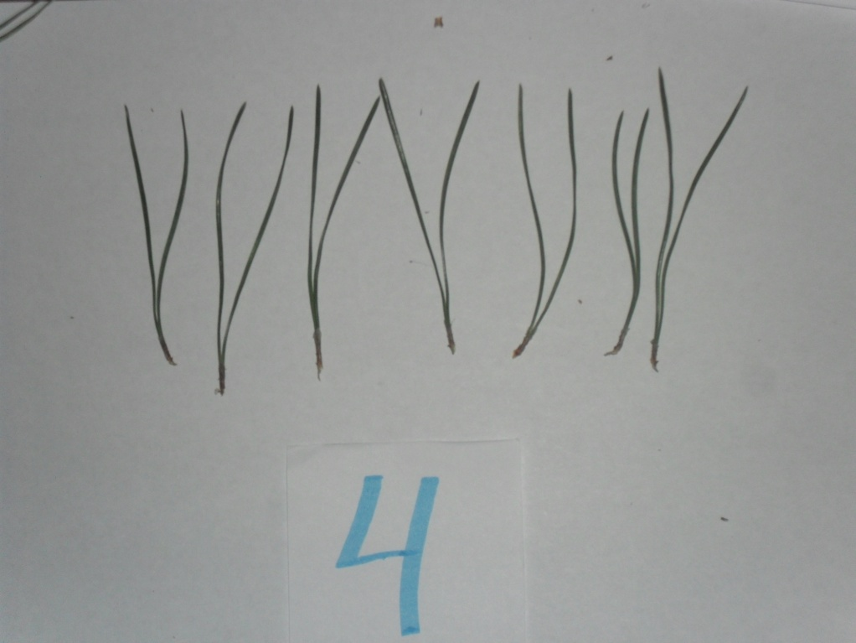
площадка № 1 (общая), территория объездной
дороги рядом с кафе «Лесное»
площадка № 3 (общая),
территория ФОКа «Лидер»
площадка № 2 (общая),
территория дендропарка
площадка № 4б территория
санатория
«Серебряные ключи»

Slide 20
Результаты:
Повреждение и усыхание хвоинок | Номера ключевых участков
 | 1 | 2 | 3 | 4
Общее число обследованных хвоинок | 150 | 150 | 150 | 150
Количество хвоинок с пятнами | 43 | 15 | 21 | 10
Процент хвоинок с пятнами | 29% | 10% | 14% | 7%
Количество хвоинок с усыханием | 25 | 8 | 15 | 5
Процент хвоинок с усыханием | 17% | 5% | 10% | 3%
Дата отбора проб | 10.01.2014 | 10.01.2014 | 10.01.2014 | 10.01.2014

Slide 21
Вывод:
В результате исследования я выяснила, что деревья с поврежденной хвоей сосны расположены вблизи автодороги, а с менее поврежденное – дальше от дороги. Там, где воздух сильно загрязнен, на хвое сосны появляются повреждения. Если количество автотранспорта увеличится, то это приведет к нежелательным последствиям – такое растение как сосна не сможет существовать в условиях загрязнения, а для нашего здоровья это может быть губительным.

Slide 22
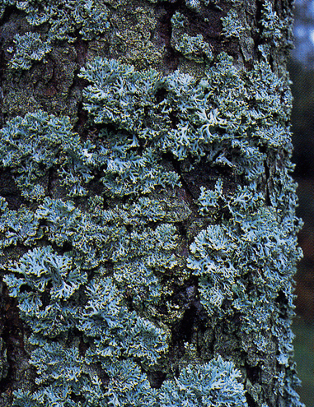
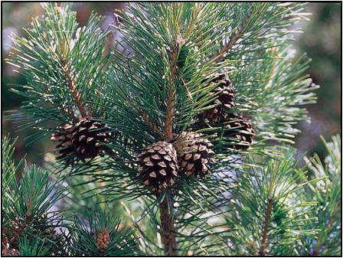
Заключение
Проанализировав научные данные о лишайниках и сосне обыкновенной, я изучила их индикационные способности.
По итогам моей работы можно сказать, что несмотря на усиливающуюся антропогенную нагрузку в городе Сергаче, сохраняется устойчивость данной экосистемы.
По изучению растений – биоиндикаторов в данной местности можно сделать вывод, что в разных частях экосистемы – разное загрязнение, но антропогенное воздействие на экосистему усиливается.
Вдоль дороги загрязненность воздуха выше.
Загрязненность воздуха в нашем дендропарке низкая, это
хорошее место для отдыха и
восстановления сил.
Поэтому в перспективе мною будет
продолжен мониторинг изучения
биоиндикаторов в отношении окружающей
среды нашей местности.

